Slide 1
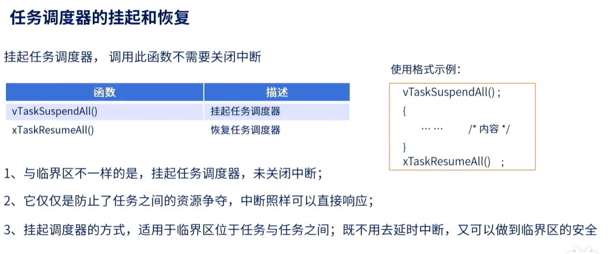
Suspend（暂停，挂起）
任务调度器的挂起会导致系统不能进行任务切换，但是中断是正常响应的
内容只能被中断打断，不允许被其他任务打断
vTaskSuspendAll这个函数是区别于任务挂起函数的vTaskSuspend函数， vTaskSuspendAll函数是停止所有任务的调度包括当前执行的任务，它将禁止调度器调度所有任务，直到调用vTaskResumeAll函数后才会恢复任务调度。
vTaskSuspend函数用于暂停一个指定的任务的调度。它接受一个TaskHandle_t类型的参数，用于指定要暂停的任务。

Slide 2
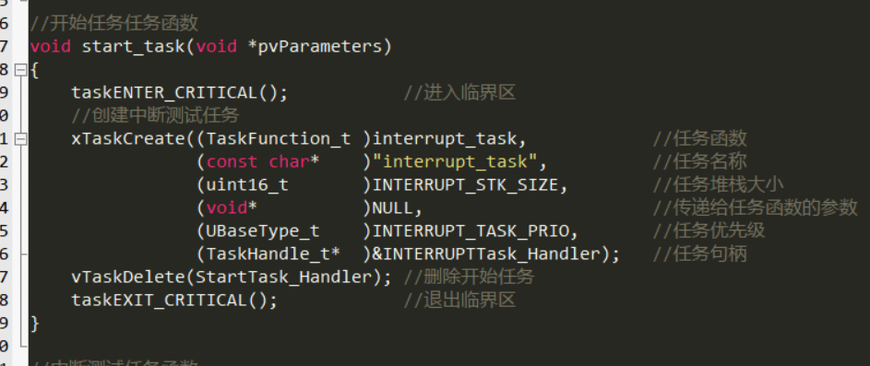
vTaskSuspendAll函数通常用于实现临界区保护，以确保在临界区代码执行期间不会发生上下文切换。 vTaskSuspendAll函数可以用于实现临界区保护，即在进入临界区之前调用vTaskSuspendAll函数来暂停所有任务的调度，以防止其他任务在临界区内执行而破坏共享资源的完整性。当退出临界区时，调用vTaskResumeAll函数来恢复任务调度
vTaskSuspendAll和vTaskSuspend函数都可以暂停任务的调度，也就是将任务从运行状态切换到非运行状态，进而停止任务的执行。
vTaskResumeAll或vTaskResume函数后，被暂停的任务会重新进入就绪状态，等待调度器将其切换为运行状态，以继续执行。

Slide 3
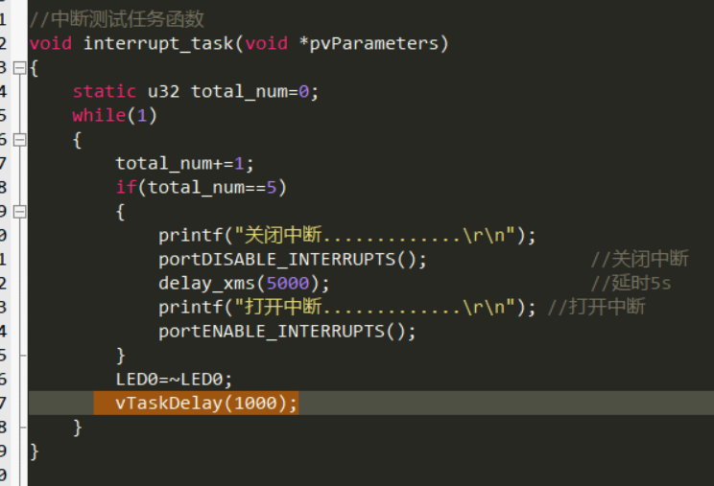
代码实际讲解
延时函数里面就会调用到任务调度器的挂起和恢复

Slide 4
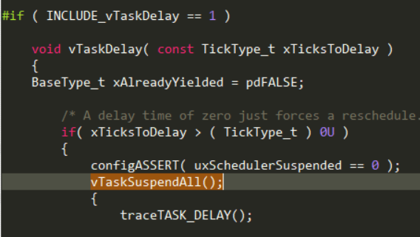
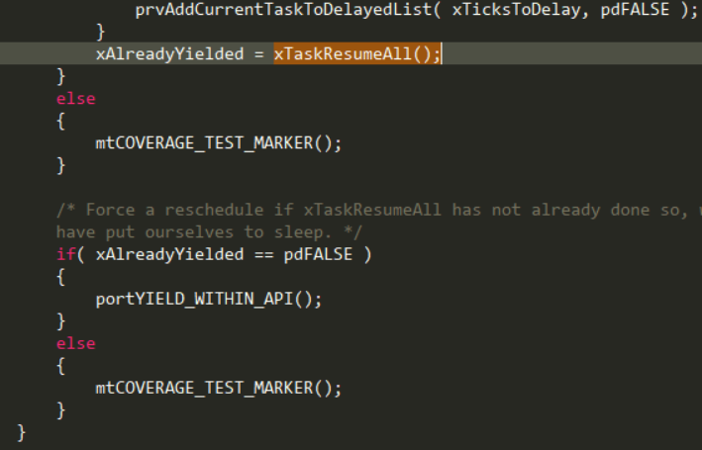
挂起和恢复成对存在

Slide 5
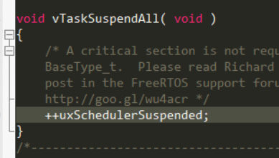
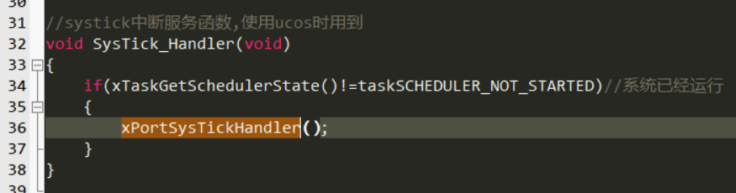
先看任务调度器的挂起函数
函数内容就是使得变量uxSchedulerSuspended的值加1，就实现了调度器的挂起
为什么一个变量的值变化就能使任务调度器挂起？
答:任务调度器实现的就是任务的切换，任务切换本质是由PendSV的中断实现的，在滴答定时器的中断服务函数里面触发了PendSV
函数具体内容看下一页

Slide 6
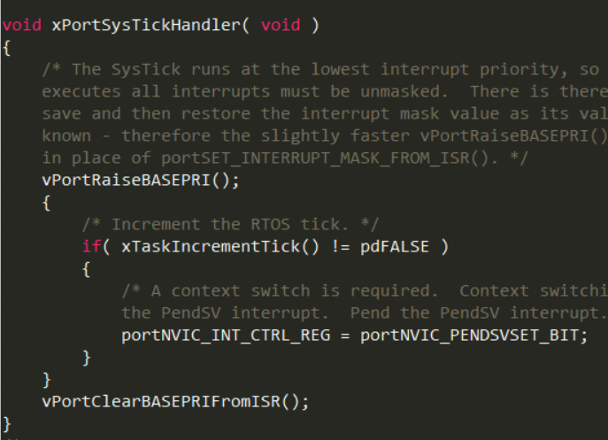
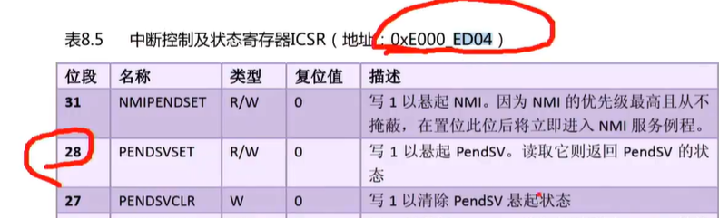
返回值不等于pdFALSE（0），就会执行
portNVIC_INT_CTRL_REG = portNVIC_PENDSVSET_BIT
（这句代码触发PendSV中断，PendSV中断触发了之后，任务调度器可以切换任务，pendsv中断触发需要将寄存器ICSR的第28位置1）

Slide 7

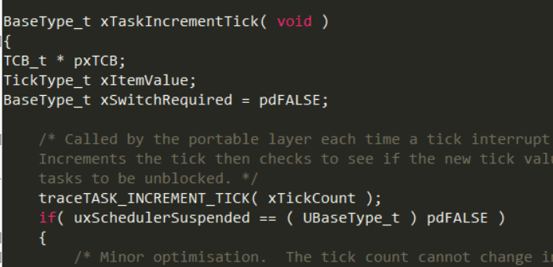

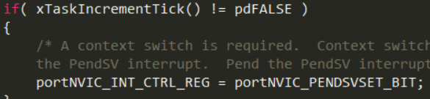
这里的if语句就是之前的调度器挂起函数vTaskSuspendAll函数里面那个变量uxSchedulerSuspended，它的初始值为pdFALSE（0）
每次调用vTaskSuspendAll函数（任务调度器挂起），变量就会++，然后这个变量就不等于pdFALSE了，也就不会进入if语句，直接返回了xSwitchRequired（初始值也是pdFALSE，也就是0）
最后的结果就是xTaskIncrementTick（）这个函数返回了pdFALSE，导致上一页的函数里面的if语句条件不成立，pendsv中断没有触发，所以任务调度器被挂起，不能进行任务切换了
（重点）本质就是调用vTaskSuspendAll函数导致pendsv中断没有触发，所以不能进行任务切换

Slide 8
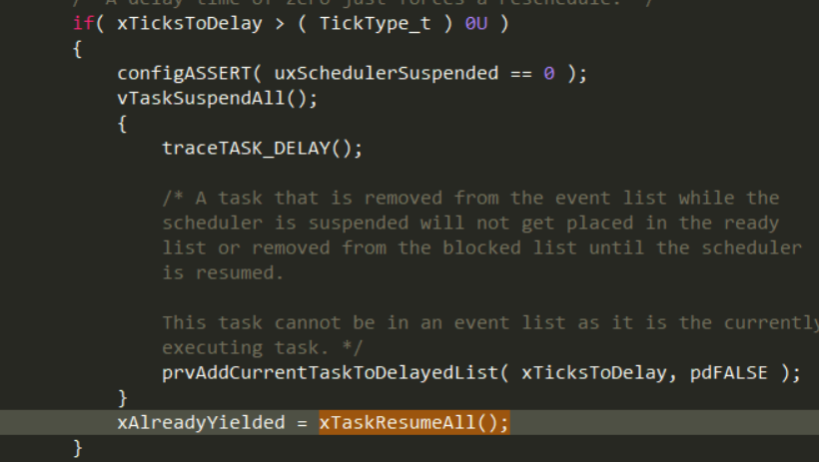
接着看恢复任务调度器
首先确定函数有返回值

Slide 9
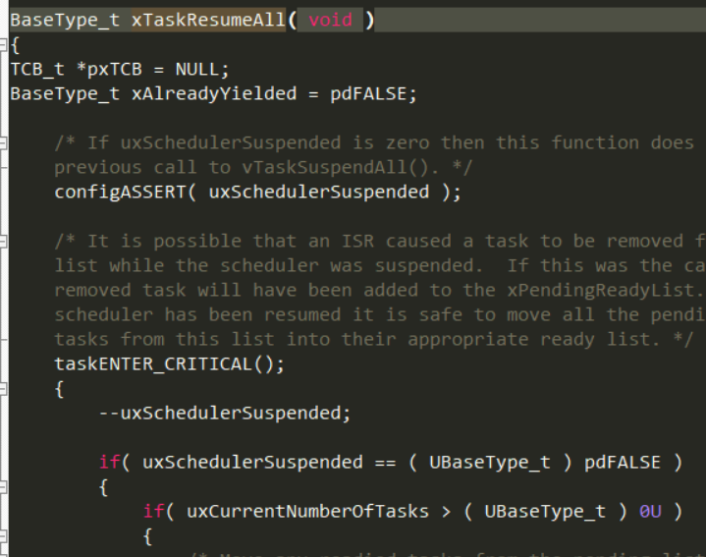
函数内部
先定义了两个变量
进入临界区（关中断，防止下面的程序被中断打断或者被任务切换打断）
将变量uxSchedulerSuspended减一（和挂起相反）;
当变量=0时证明成功恢复了调度器

Slide 10
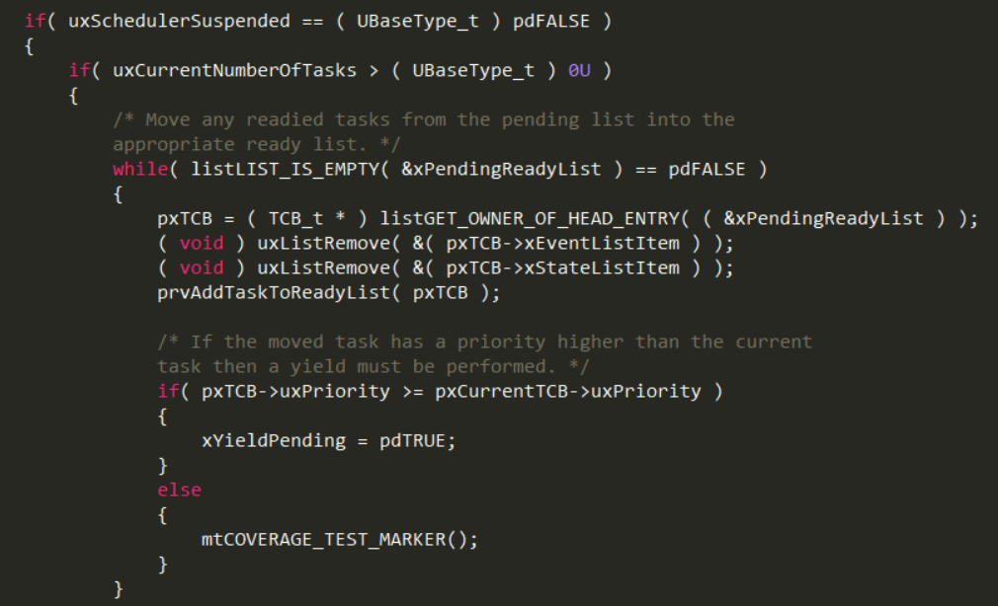
判断创建任务的总数是否大于零（大于零才有意义）
然后在创建任务数大于零时，在判断等待就续列表是否有任务，如果有全部移除，然后把需要恢复的任务添加到就绪列表
然后判断要恢复的任务优先级是不是大于等于现在正在进行的任务，如果是要进行任务切换

Slide 11
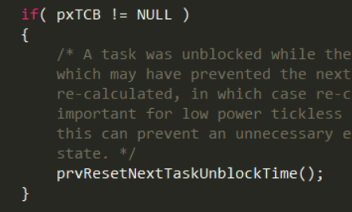
更新下一次阻塞的时间

Slide 12
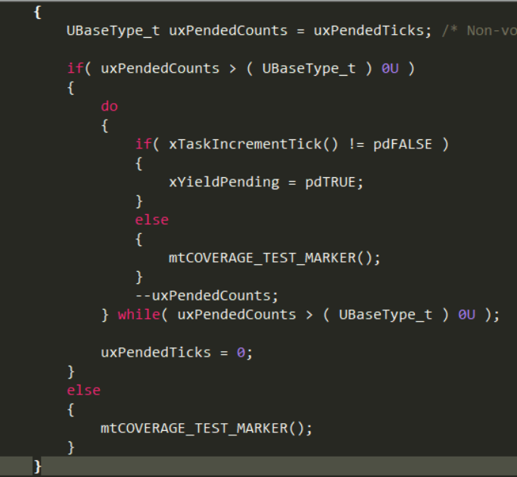
这里紧接上页，作用是恢复滴答定时器在任务挂起时丢失的节拍数

Slide 13
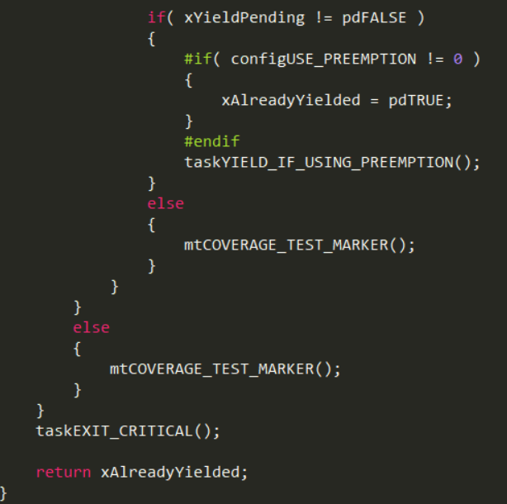
xYieldPending不等于0，要进行任务切换
如果使用了抢占式调度器，xAlreadyYielded = pdTRUE
进行任务切换
返回一个pdTRUE

Slide 14
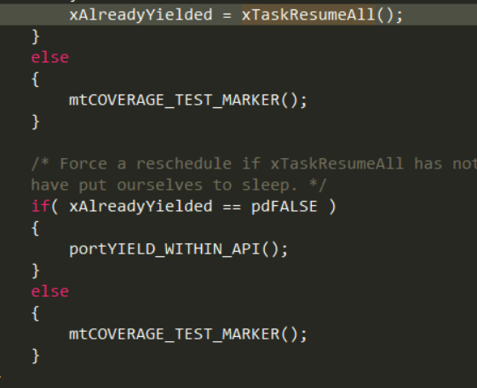
检查是否需要进行任务切换
等于pdTRUE就不需要进行任务切换，因为在恢复函数的里面已经实现过一次

